Slide 1
위성 데이터 수집 및 대시보드 개발
제 안 서
Team ED
정보통신공학과 2017112191 한 별
멀티미디어공학과 2018112540 김광민
의생명공학과 2018111750 이은학
경영학과 2019111418 김영철

Slide 2
CONTENTS
경상남도 산업단지 플랫폼 개발
제1장
CHAPTER 01
과제수행계획
제2장
CHAPTER 02
과제수행내용
제3장
CHAPTER 03
과제추진방법

Slide 3


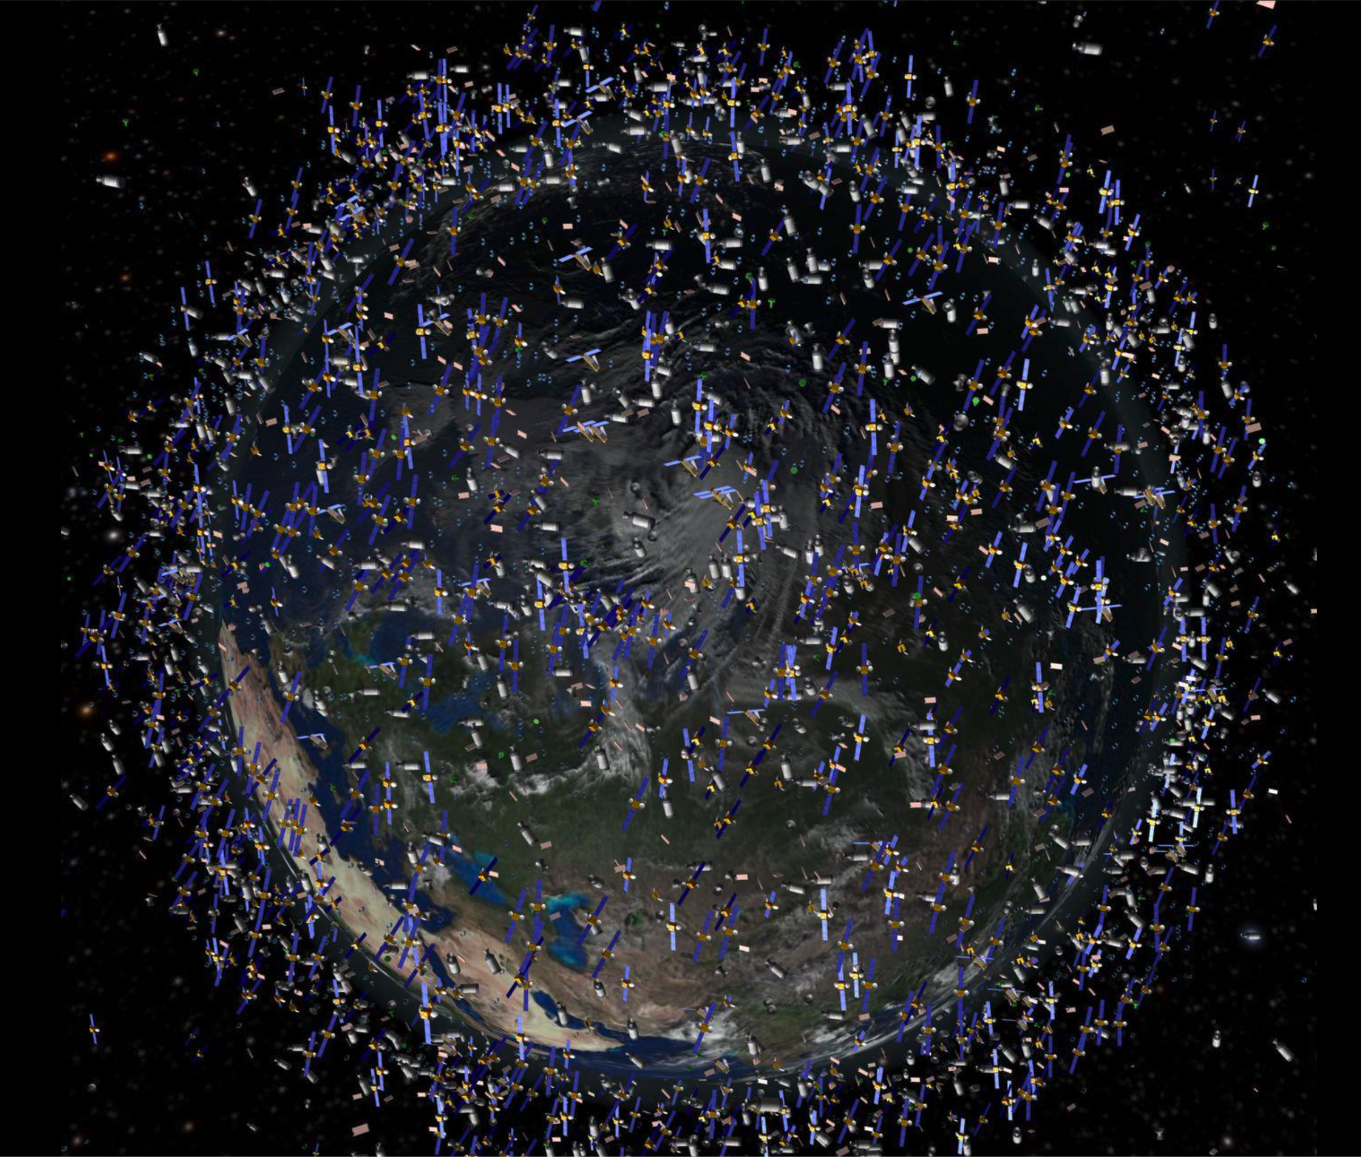
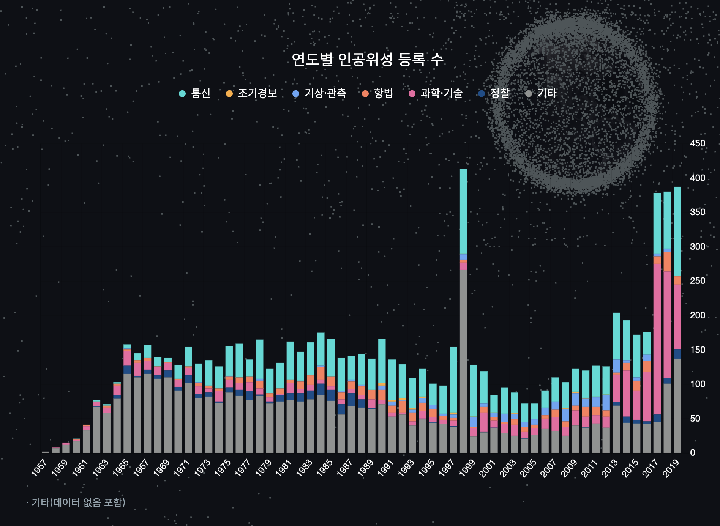
인공위성의 증가로 인한 데이터 관리 시스템 필요성 인식
미래를 준비하기 위한 데이터 수집 필요
스타링크(현재 3천개, 향후 1만개 이상) 등 다수의 목적을 위한 인공위성이 존재함
지구 궤도에 있는 인공위성의 증가와 우주 쓰레기 증가의 문제로 우주물체 추락 문제에 대한 관심이 증가 하고 있음
우주물체 추락 문제에 대처하고자, 인공위성에 대한 데이터 추적 관리 필요성이 증가하고 있음

Slide 4

1
위성 데이터 수집 및 대시보드 개발
제
장
과제수행계획
01
과제 필요성 및 목적
02
과제 범위

Slide 5

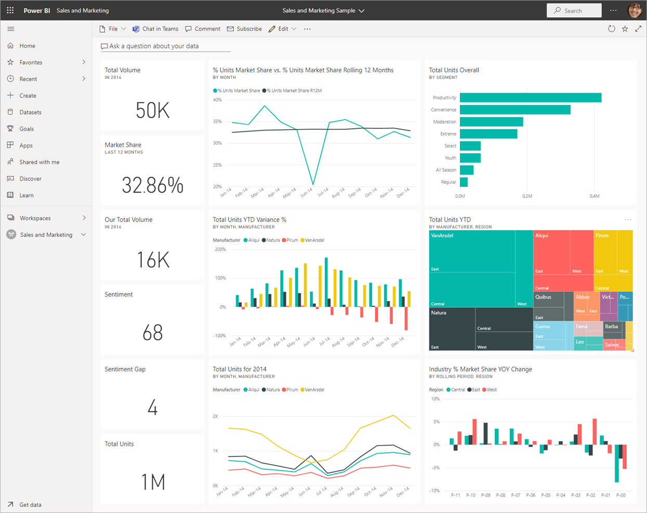


1. 과제 필요성 및 목적
인공위성 정보 수집 및 데이터 관리 시스템 구축
과제 주요 내용
과제의 목적
01
인공위성 정보 수집
인공위성 정보 관리를 위한
NAPA API 인공위성 정보 수집 및
데이터 관리 시스템 구축
NASA API 연계
정보 DB화를 위한 데이터 정제
02
대시보드
데이터 수집 추이 제공
인공위성 목록 안내 기능 제공
데이터 수집 프로그램
03
인공위성 데이터 관리
수집된 인공위성 목록 제공
국내 관측 가능한 위성에 대한 분류
인공위성 정보 API
-5-

Slide 6
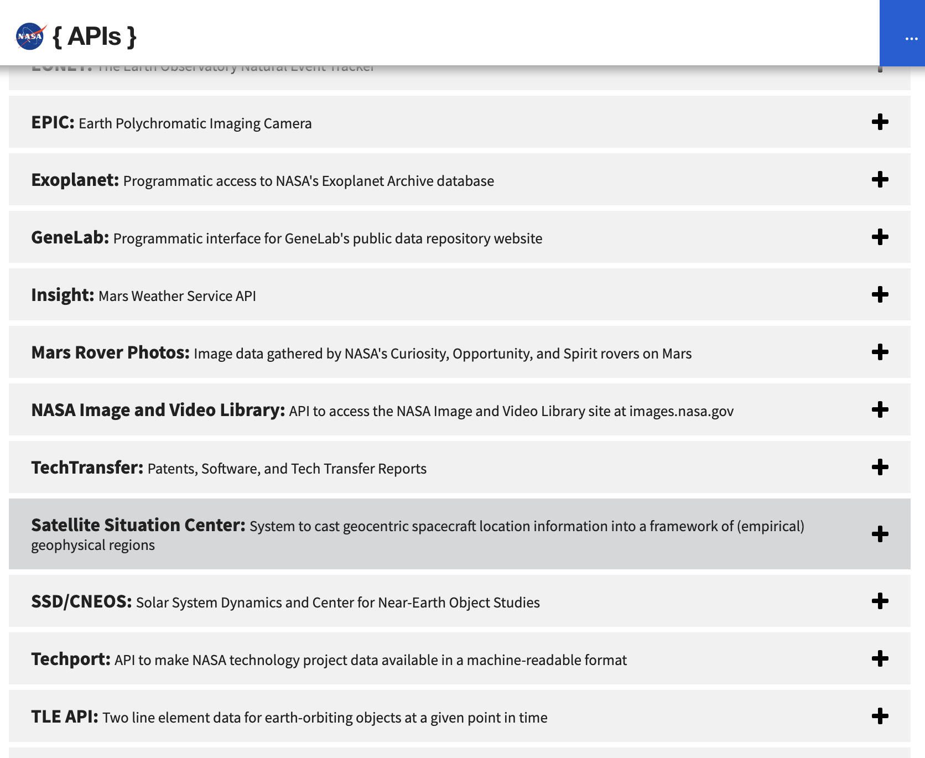
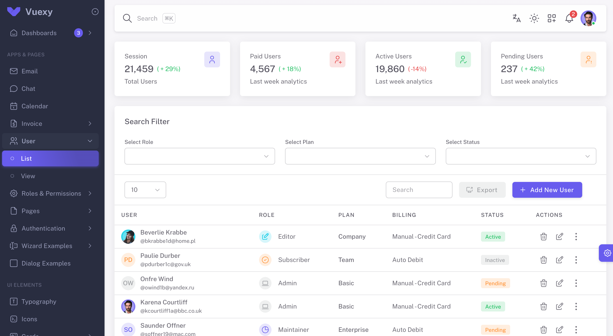
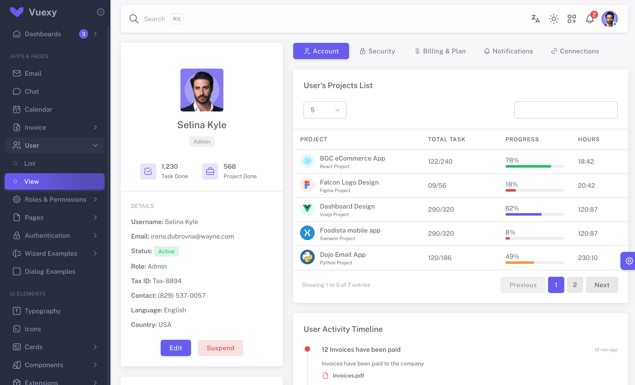

1. 과제 범위
인공위성 위치 정보 수집 및 대시보드를 통한 데이터 관리
정보 수집
데이터 관리
대시보드
NAPA
API
연계
데이터
정제
데이터
저장
데이터 수집 프로그램
데이터 관리
NASA API
DB
-6-

Slide 7
2
위성 데이터 수집 및 대시보드 개발
제
장
과제수행내용
01
수행 절차
02
체계 구성 및 구축 내용

Slide 8




1. 수행절차 ▶ 시스템 개발전략
참여 인력의 보유 기술 역량에 따른 과제 수행 및 멘토링
개발 언어
정보연계
웹표준/웹전근성
대시보드 사이트 구현 시 API 서버를 JAVA로 구현
데이터 수집 개발 시 NodeJS로 구현
JSON 형식으로 정보 연계
RESTfull API 활용
대시보드 사이트 구현 시 화면 개발에 HTML, CSS, JS 활용
HTML, CSS, Javascript 등구조와 표현, 동작분리
시스템 구·축·전·략
STRATEGY 01
STRATEGY 02
STRATEGY 03
STRATEGY 04
설계 및 분석
API 연계
대시보드 구축
통합 테스트
과제 수행을 위한 요구사항 분석
외부 시스템 연계를 위한 API 분석
데이터 저장을 위한 DB 설계
대시보드 처리를 위한 기획 및 설계
시스템 개발을 위해 Backend, Frontend, 퍼블리싱 으로 역할 분담
통합 테스트 방안 확립
-8-

Slide 9
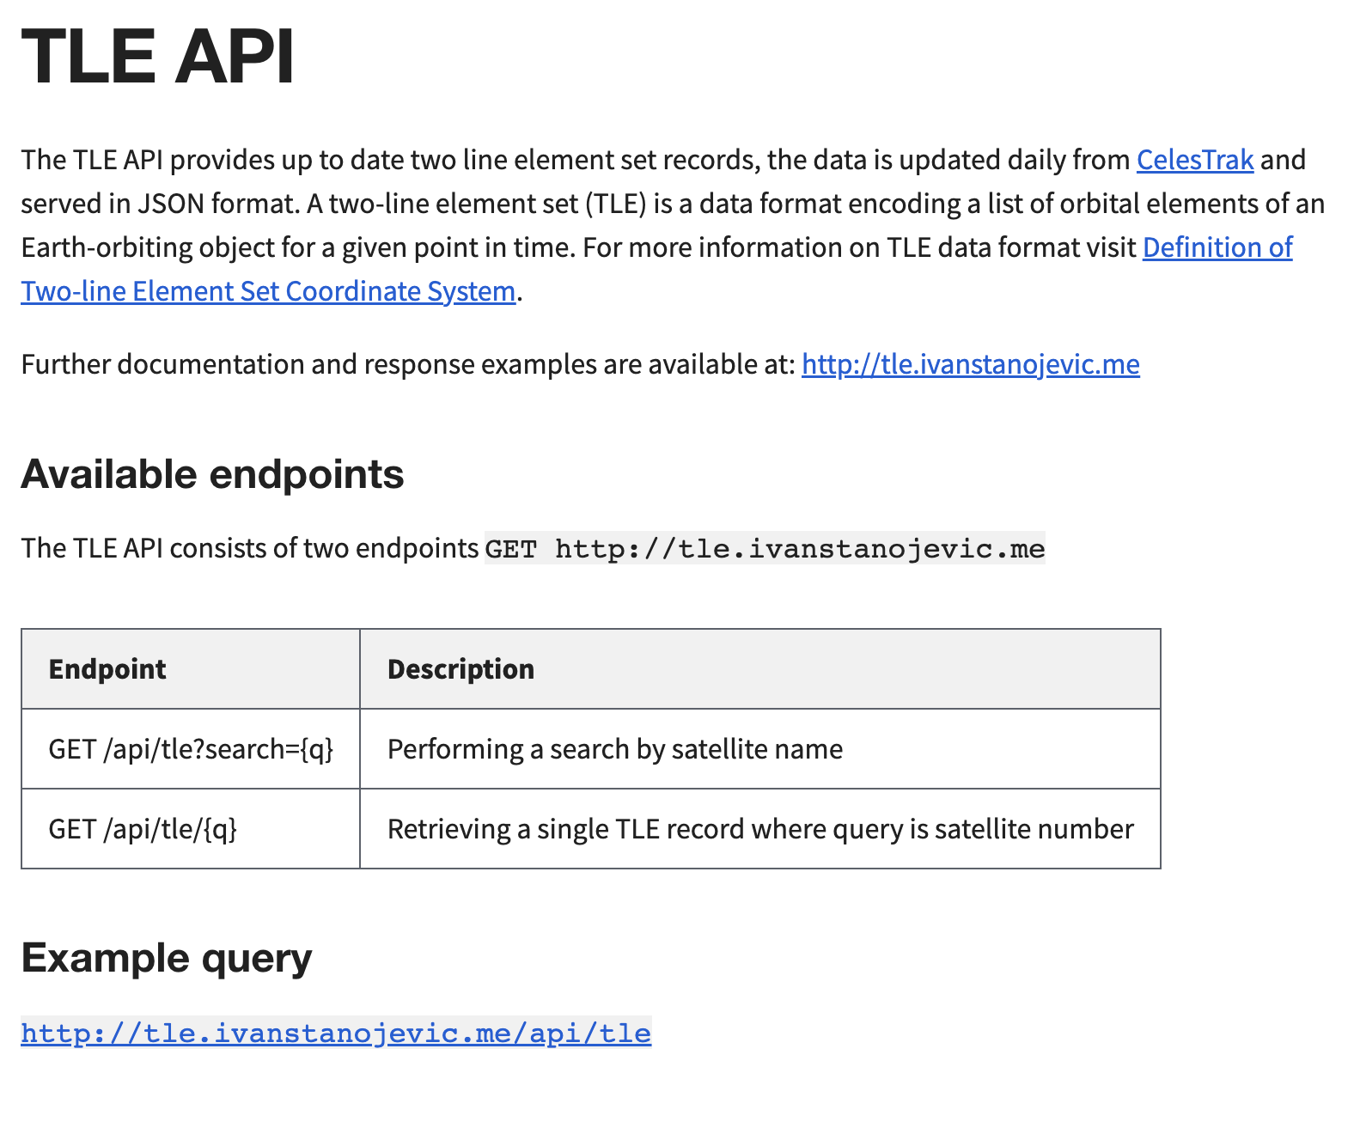

2. 체계 구성 및 구축 내용 ▶ 위성정보 수집
NASA API 연계를 통한 위성정보 데이터 수집
인공위성 정보 API
데이터 수집 프로그램
DB
01
API 수집
API 데이터 수집
02
수집 데이터 저장
DB에 데이터 저장
위성정보 데이터
03
기존 데이터 매칭
인공위성 key 값으로 분류
-9-

Slide 10

2. 체계 구성 및 구축 내용 ▶ 대시보드 및 데이터 관리
인공위성 정보 데이터 관리 시스템 구축
대시보드
인공위성 정보 관리
1
관리자 사이트 메인페이지에 대시보드 제공
1
수집된 인공위성 목록 제공
2
JAVA 기반 API 서버 구현 및 AJAX 데이터 연계 개발
2
인공위성 정보 검색, 수정, 삭제 기능 개발
-10-

Slide 11

3. 기대성과 및 활용방안
국방 우주물체 관리 시스템에 활용
국방 우주물체 관리 시스템에 활용
개발 역량 강화
인공위성 정보 관리를 위한
R&D과제 시스템에 적용 검토
API 연계를 통한 데이터 구축에 대한
개발 경험 축적 및 프로젝트 경험
XEHub(엑스이허브)가 참여하는 R&D사업에
적용 검토
NodeJS, JAVA, MySQL등 현업에서 사용하는 개발 경험 축적
개발 사항 중 일부에 대해서 특허 출원 검토
데이터 분석 및 데이터 저장, 관리 개발을 통해
개발 역량 강화 기대
-11-

Slide 12
3
위성 데이터 수집 및 대시보드 개발
제
장
과제추진방법
01
업무 분장
02
의사소통 방법
03
추진 일정

Slide 13



1. 업무 분장
개발 실무 경험 증대를 위한 역할 분담
엑스이허브(주)
ED팀 (동국대학교)
개발 실무 경험
멘토
오승훈 대표이사
기획 및 설계
과제 진척 사항 관리
API 개발
데이터 관리 개발
대시보드 개발
통합 운영 테스트 및 기능 보완
XpressEngine CMS 개발
본 과제에서 활용할 XpressEngine CMS 개발
멘토
오승훈
인공위성 정보 수집 R&D 사업 참여
대시보드
(Front-end)
국방 R&D 사업 참여하여 본 과제와 동일한 과업에 대하여 수행중
이은학(팀장)
데이터 수집
대시보드
(Back-end)
대시보드
(퍼블리싱)
한별
김광민
김영철
-13-

Slide 14


2. 의사소통 방법
프로젝트 관리
의사소통
JIRA를 활용한 프로젝트 관리
Slack을 통한 의사소통
JIRA 이슈 관리를 통한 프로젝트 운영
실무에서 사용하는 Slack 매신저 활용
팀장을 중심으로 애자일 방법론 적용하여 개발 프로세스 경험
매신저를 통한 빠른 의사 결정 및 이슈사항 정리
JIRA를 통해 주단위 목표 설정 및 중간 점검 진행
-14-
Notes:
제안사는 서초구가 요청하는 보안요구사항 준수 및 철저한 기밀사항 통제를 실시하여
보안에 문제없이 대처하도록 하겠습니다.

Slide 15
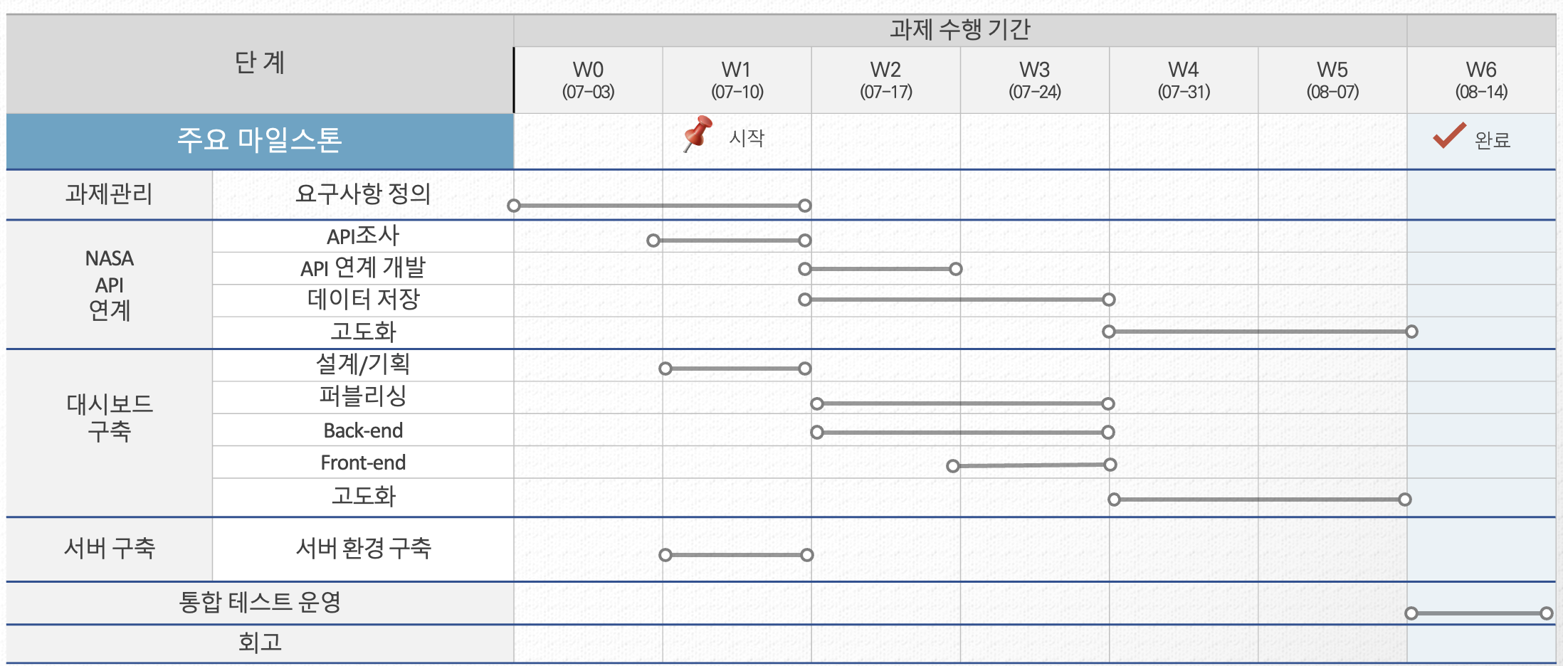
3. 추진 일정
-15-
Notes:
제안사는 서초구가 요청하는 보안요구사항 준수 및 철저한 기밀사항 통제를 실시하여
보안에 문제없이 대처하도록 하겠습니다.

Slide 16

ED팀
감사합니다

